Slide 1
Ejercicio 5
Luis angel Rodas (1479)

Slide 2


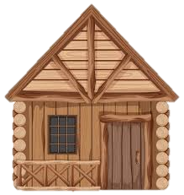



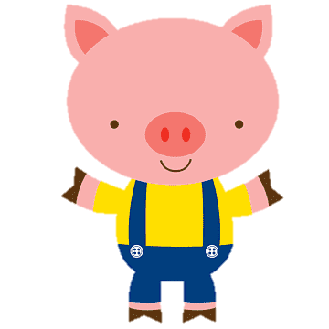
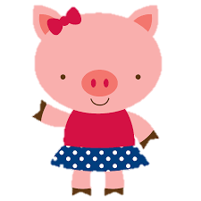
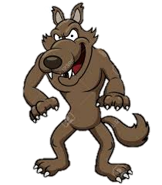
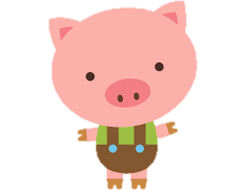
El lobo al estar ahí soplo casa por casa.
Al ver que no podía destruir la casa escucho que venia un cerdo y decide irse.
Al irse los dos cerditos escucho que lo llamaban a lo lejos
Al llegar se da cuenta que no están las casas, en ese momento llama a un cerdo.
Al final los 2 cerditos se quedaron en la casa del cerdo mayor.
Y FINN.
Al irse no lo llamaban sus amigos sino que era el lobo quien se hizo pasar por sus amigos.
El cerdito mas pequeño salió al bosque junto a la amiga.
En un bosque lejano habían 3 cerditos muy amigables, cada uno tenia una casa el primer cerdito de paja, el segundo de madera, y el tercero de madera.
Amigo ven
Te encargo las casas amigo
Claro diviértanse
Claro ahora te alcanzó
O no y las casas amigo ven.
Vamos al bosque amiga.
O no y las casas

Slide 3
Agradecimientos
Muchisimas gracias por ver.

